Slide 1
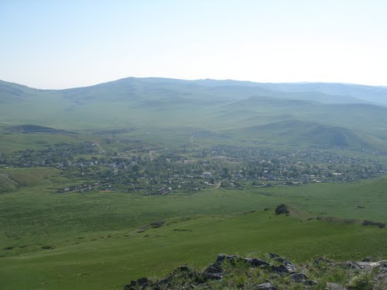

Воспитание любви к родному посёлку
Автор проекта воспитатель МБДОУ «Малышок» Забайкальский край Марченко Надежда Александровна

Slide 2
Паспорт проекта
Тип проекта: информационно- творческий
По характеру содержания: ребёнок, ближайшее окружение, исторические и культурные ценности родного края.
По характеру координации: открытый
По количеству участников: групповой
Участники проекта:
1. воспитанники старшей группы
2. воспитатели
3. родители
4. муз. Руководитель
5. работники библиотеки
По продолжительности: долгосрочный (сентябрь- май 2016-2017 гг.)

Slide 3
Аннотация
Данный проект рассчитан для детей старшей группы. Он способствует формированию нравственно –патриотических чувств взаимоотношений со сверстниками и взрослыми, бережному отношению к природе, традициям, культуре и быту родного посёлка.
Помогает воспитывать чувство родины, интерес к общественным событиям родного посёлка и нашей страны, уважение к труду.

Slide 4
Актуальность
Целенаправленное ознакомление ребёнка с родным посёлком- это составная часть формирования у него патриотизма, ведь чувство Родины малыша связывается с местом, где он родился и живёт. Наша задача углубить это чувство, помочь растущему человеку открывать Родину в том, что ему близко и дорого в ближайшем окружении. Расширить круг представлений о родном посёлке, дать о нём некоторые доступные для ребёнка исторические сведения, показав всё, что свято чтут люди, - значит раздвинуть горизонты познаваемого, заронив искорку любви к Родине.

Slide 5
Пояснительная записка
Проблема патриотического воспитания является наиболее актуальной. «Патриотическое воспитание направлено на формирование и развития личности обладателей качествами патриота Родины и способной выполнять гражданские обязанности.»
Задачи:
1. Формирование эстетических разновидностей личности. 2. Эмоциональную отзывчивость на высоко-художественные произведения. 3. Исторические факты становления и развития национальной культуры её традиции и обычаи.
4. Воспитание толерантности.
5. Развитие активности творческого потенциала нравственных начал у дошкольника. 6. Через осознание самого себя в своих поступках, чувствах, поведении. 7. Совершенствование коммуникативности среди взрослых и сверстников. 8. Соприкосновение детей с высоконравственными идеалами общечеловеческих ценностей и национальной культуры.
Намечено 4 основных направления работы по данной теме:
1. Познавательная
2. Речевая
3. Художественно-творческая
4. Музыкальная
Данная проблема воспитания патриота, направлена на сохранение человеческого в наших детях, заложить нравственные основы, которые сделают их наиболее устойчивыми, научить правилам общения и умению жить среди людей.

Slide 6
РЕЧЕВОЕ
ХУДОЖЕСТВЕННО- ЭСТЕТИЧЕСКОЕ
ПОЗНОВАТЕЛЬНОЕ
МУЗЫКАЛЬНОЕ
ОСНОВНЫЕ НАПРАВЛЕНИЯ РАБОТЫ ПО НРАВСТВЕННО- ПАТРИОТИЧЕСКОМУ ВОСПИТАНИЮ

Slide 7
В чём проявляются патриотические чувства у детей дошкольного возраста?
Каким образом у ребёнка формируются представления о родном посёлке?
Проблемные вопросы
Как дошкольник может эти чувства выразить?
Какое преимущество имеет д/сад в воспитании у дошкольников любви к Малой Родине?
Какие сведения и понятия о родном посёлке способны усвоить дети?

Slide 8
Ценностный уровень
Цель: познакомить детей с родным посёлком, людьми работающими, живущими на селе.
Оценка ситуации:
+ интерес педагогов, детей, родителей.
- недостаточное знание детей о родном посёлке, традициях забайкальцев.
Проблема: отсутствие систематизированного материала для изучения родного посёлка.

Slide 9
Творческий уровень
Задачи нравственно- патриотического воспитания дошкольников:
1 Воспитать у детей любовь к Родине, к родному посёлку и его истории; научить видеть историю вокруг себя (в домах которые нас окружают, в предметах быта, названиях улиц).
2 Приобщать к культуре и традициям русского народа; воспитывать лучшие качества, присущие ему: трудолюбие, доброту, сочувствие.
3 Толерантности, чувства уважения и симпатии к другим людям, народам, их традициям.
4 Культивировать эмоциональное поэтическое отношение к природе, свойственное нашим предкам.

Slide 10
Дидактические задачи
1 Воспитывать у ребёнка любовь и привязанность к своей семье, дому, д/саду, улице, посёлку.
2 Формировать бережное отношение к природе и всему живому.
3 Воспитывать уважение к другим людям, профессиям и труду.
4 Развивать интерес к русским традициям и промыслам.
5 Расширить представления о родном посёлке и его особенностях.
6 Познакомить детей с достопримечательностями родного посёлка.
7 Воспитывать чувство ответственности и гордости за достижения Малой Родины.
8 Развивать эмоционально- целостное отношение к родному посёлку.

Slide 11
1 этап - подготовительный
Вид деятельности | Формы и методы работы
Обсуждение идеи проекта педагогическим персоналом сотрудников. Теоритическая подготовка педагогов к выполнению проектов. | 1 Консультация руководителя для педагогов. 2 Подбор литературы познавательного характера о родном посёлке. 3 Изготовление макета улицы прилегающей к МБДОУ «Малышок». 4 Подготовка презентации на тему «Труженики посёлка».
Ознакомление с проектом родителей, сотрудников д/сада. Налаживание сотрудничества с сотрудниками библиотеки. | 1 Родительское собрание 2 Консультации 3 Встречи за круглым столом
Подготовка детей к выполнению проекта | Получаем посылку с открытками, фотографиями, о п. Кличка. Отбор команды для изучения родного посёлка «Юнные краеведы». Познакомится с картой Приаргунского района.

Slide 12
2 этап - Основной
Познакомить детей с историей родного посёлка. Постановка проблемы изучения родного посёлка | 1 Экскурсия в библиотеку- подбор материала для оформления альбомов по изучению родного посёлка. 2 Посещение архива- отбор, поиск материала по изучению родного посёлка. 3 Проведение занятия: «На широких кличкинских полях».
Работа по созданию условий для изучения родного посёлка. | 1 Создание творческой группы по изучению родного посёлка «Юные краеведы». 2 Обустройство мини- музея (побуждать детей пополнять музей фотографиями, поделками, рисунками). 3 Чтение познавательной литературы. 4 придумывание символики творческой группы.
Использование игровых инноваций, технологий. | 1 Речевые игры «Доскажи словечко», «Разгадай ребус». 2 Рисование «Мои впечатления о природе родного посёлка», «Кличкинские горы». 3 Подвижные игры «Лапта», «Рыбаки и рыбки». 4 Сюжетно-ролевые игры «Овощеводы», «Пекарня». 5 Пальчиковые игры «Карасик», «Зайка».

Slide 13
3 этап- Заключительный
Виды деятельности | Методы и формы работы
Выявление знаний и навыков поведения, полученных в ходе выполнения проекта. | -Беседы с детьми о результатах работы за время осуществления проекта -Рассматривание фотоальбома «Люблю тебя, мой родной посёлок» Составление картотеки игр. Выставка рисунков в д/саду, в библиотеки
Отчёт о выполнении и результатах работы. | Вручение детям свидетельства «Юный краевед».

Slide 14
Ожидаемые результаты.
1 Пробуждение к интересам истории и культуре своего посёлка, любви к родному краю.
2 Формирование чувство национального достоинства, ответственности.
3 Расширение кругозора детей через экскурсии в общественно- значимые учреждения нашего посёлка, общения с интересными людьми, походы к памятнику.
4 Объединения усилий педагогов и родителей при организации работы по ознакомлению с историческими ценностями нашей культуры, традициям.

Slide 15
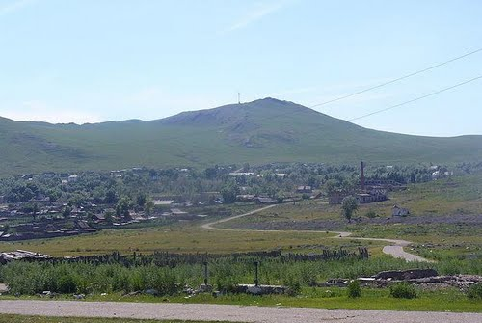
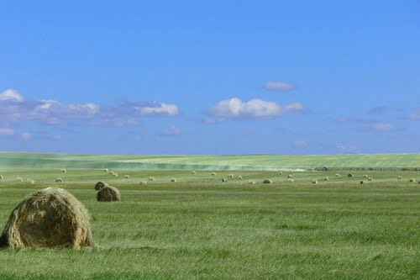
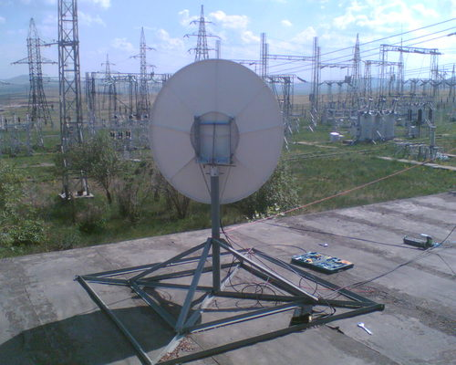
Богатство родного посёлка.

Slide 16
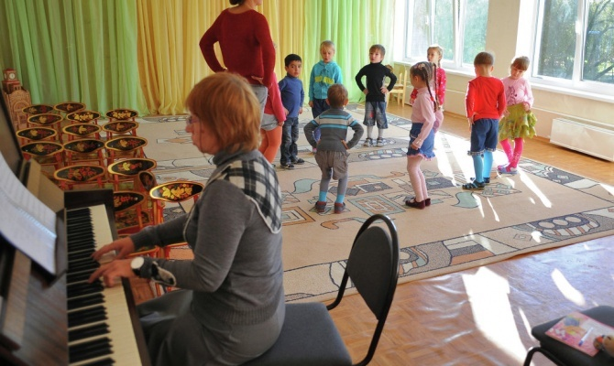
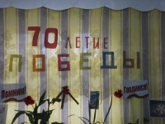
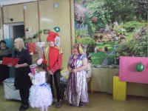
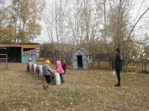
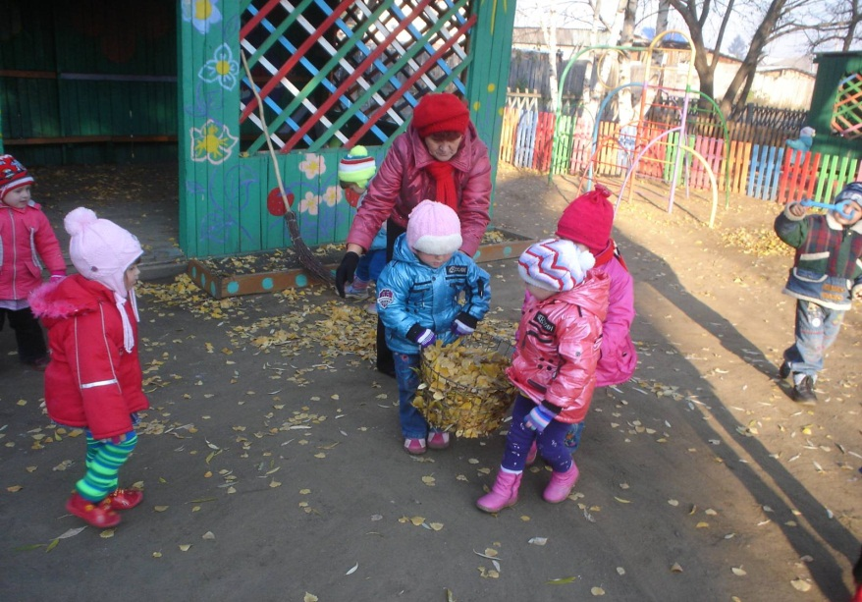
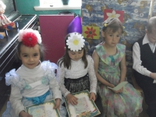
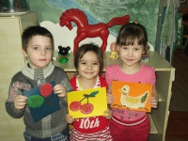
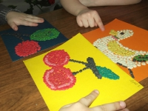
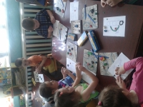

Slide 17
Список литературы
Степанова Г.Б., Авдеева Н.Н. «Жизнь вокруг нас»
Л.А. Каменева, А.К. Матвеева, Л.М. Маневцева «Как знакомить дошкольников с природой»
Электронные ресурсы

